Slide 1





TRƯỜNG TIỂU HỌC ..................
CHÀO MỪNG CÁC EM ĐẾN VỚI TIẾT
TIẾNG VIỆT LỚP 1
Giáo viên: ......................

Slide 2
Đọc:
đoá hoa
váy xoè
chích choè
toả hương

Slide 3
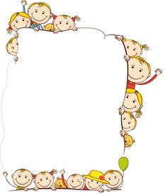

§äc
1
ước
lướt
gươm
ướp
lượn
hương
hoa
loe

Slide 4
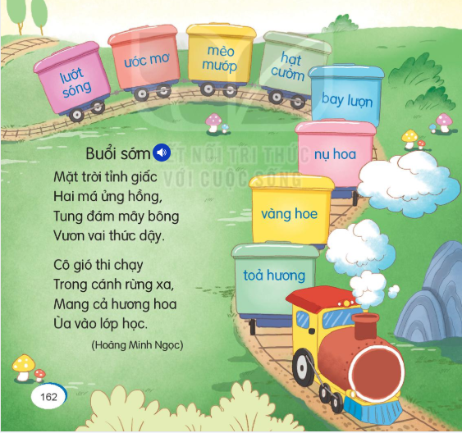



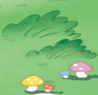
hạt cườm
hạt cườm
mèo mướp
lướt
sóng
mèo mướp
lướt
sóng
ước mơ
ước mơ
bay lượn
bay lượn
nụ hoa
nụ hoa
vàng hoe
vàng hoe
tỏa hương
tỏa hương
§äc
1

Slide 5
§äc
Buổi sớm
Mặt trời tỉnh giấc
Hai má ửng hồng,
Tung đám mây bông
Vươn vai thức dậy.
Cô gió thi chạy
Trong cánh rừng xa,
Mang cả hương hoa
Ùa vào lớp học.
( Hoàng Minh Ngọc)
1
ươn
ương
oa

Slide 6

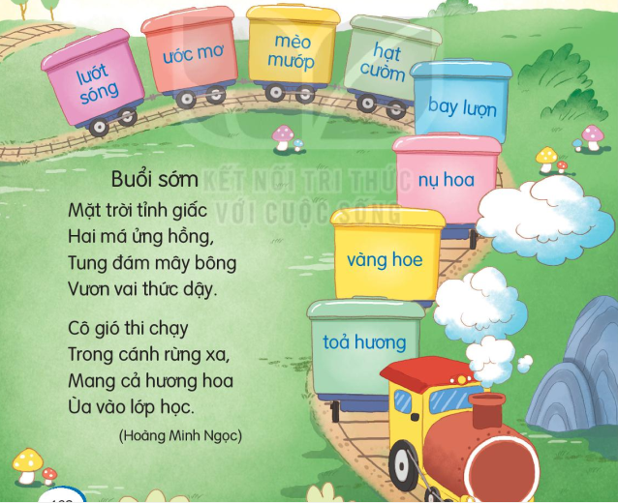

Slide 7
§äc
Buổi sớm
Mặt trời tỉnh giấc
Hai má ửng hồng,
Tung đám mây bông
Vươn vai thức dậy.
Cô gió thi chạy
Trong cánh rừng xa,
Mang cả hương hoa
Ùa vào lớp học.
( Hoàng Minh Ngọc)
1
ước
lướt
gươm
ươp
lượn
hương
hoa
loe
lướt sóng
vàng hoe
bay lượn
bay lượn
ước mơ
tỏa hương
hạt cườm
mèo mướp
nụ hoa

Slide 8
ViÕt b¶ng con

Slide 9
TiÕt 2

Slide 10
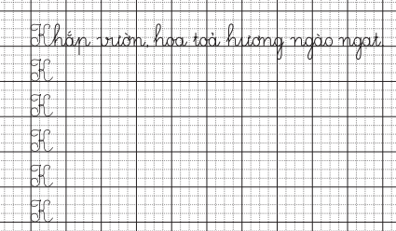

Slide 11
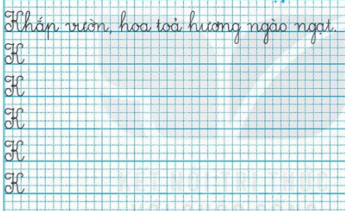

Slide 12
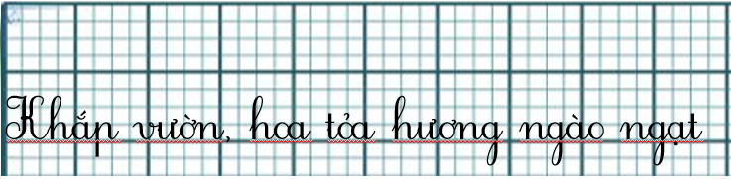
3
ViÕt

Slide 13

Giải lao

Slide 14
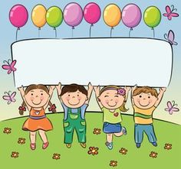
Kể chuyện:
Chuyện của mây

Slide 15
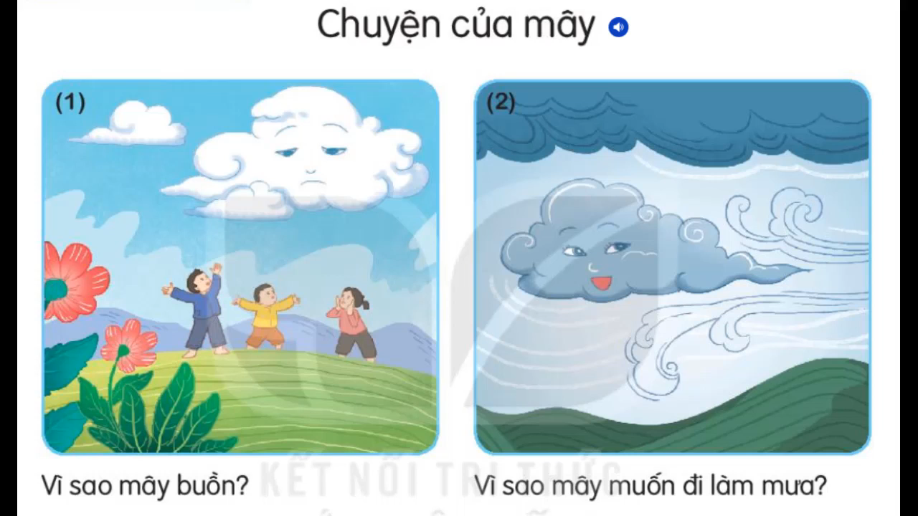

Slide 17
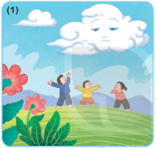
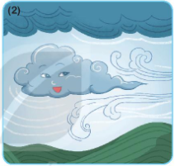
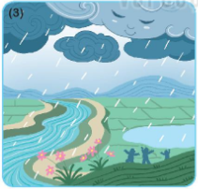
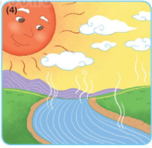
Kể chuyện
Chuyện của mây
5
- Vì sao mây muốn đi làm mưa?
- Vì sao mây buồn?
- Mưa xuống, con người và cỏ cây như thế nào?
- Nước biến thành mây như thế nào?

Slide 18
- Vì sao mây buồn?
- Mây bay đi gặp chị gió để làm gì?

Slide 19
- Vì sao mây muốn đi làm mưa?

Slide 20
5
Kể chuyện
- Mưa xuống, con người và cỏ cây như thế nào?

Slide 21
- Nước biến thành mây như thế nào?

Slide 22
Kể chuyện
Chuyện của mây
5
- Vì sao mây buồn?
- Vì sao mây muốn đi làm mưa?
- Mưa xuống, con người và cỏ cây như thế nào?
- Nước biến thành mây như thế nào?

Slide 23

DÆN Dß

